Slide 1


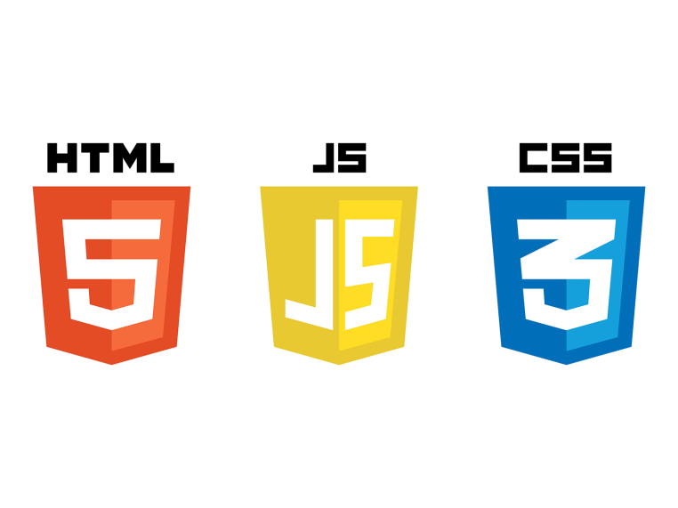

Дипломный проект
Разработка тетрис на JavaScript, серверная часть на Фреймворке Django
Слушатель: Ушияров Линар Рамилевич
Руководитель: Старков Евгений Павлович
Уфа 2024

Slide 2
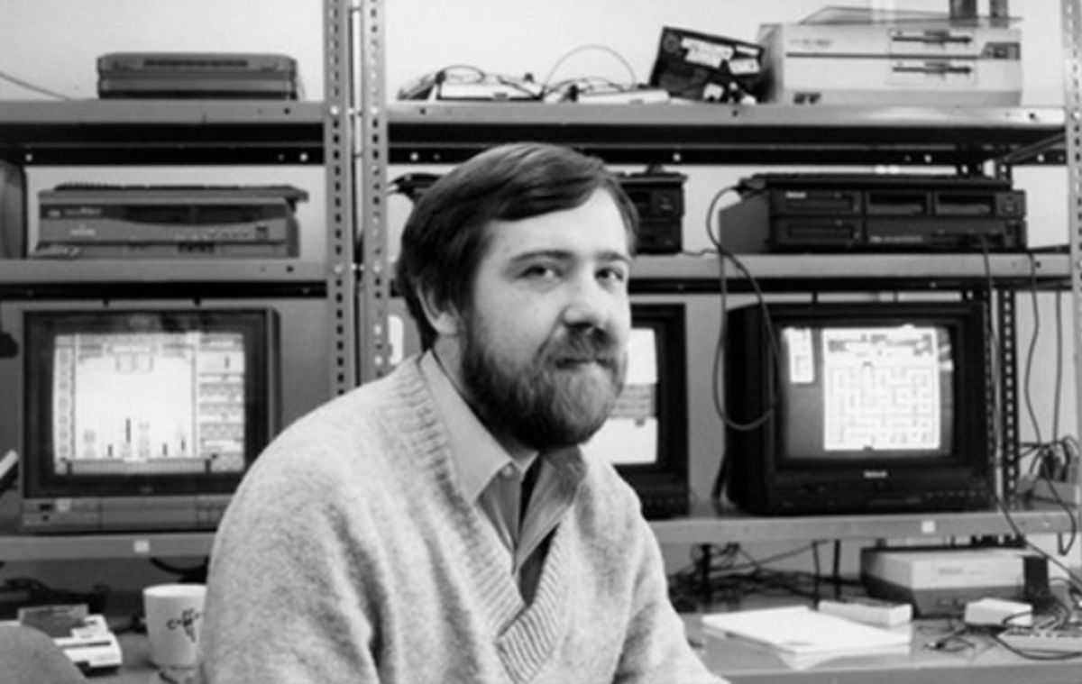
Те́трис (производное от «тетрамино» и «теннис» - компьютерная игра, первоначально изобретённая и разработанная советским программистом Алексеем Пажитновым. Игра была выпущена 6 июня 1984 года — в это время Пажитнов работал в Вычислительном центре Академии наук СССР.
«Тетрис» представляет собой головоломку, построенную на использовании геометрических фигур «тетрамино» - разновидности полимино, состоящих из четырёх квадратов. Полимино в том или ином виде использовались в настольных играх и головоломках задолго до создания «Тетриса». Идею «Тетриса» Пажитнову подсказала игра в пентамино. Первоначальная версия игры была написана Пажитновым на языке программирования Паскаль для компьютера «Электроника-60». Коммерческая версия игры — первая из многих последующих — была выпущена американской компанией Spectrum HoloByte в 1987 году.

Slide 3

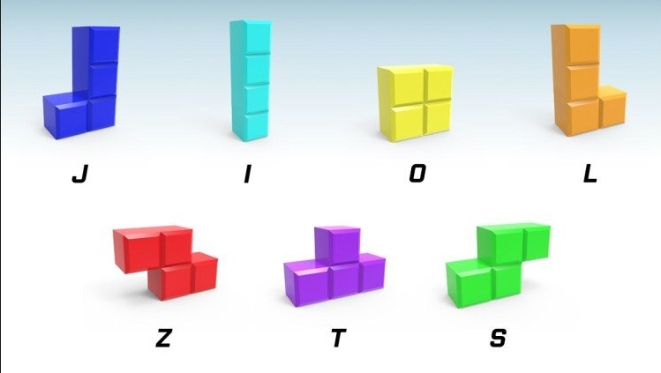
В Тетрисе есть семь блоков, известные как тетромино, каждая из них состоит только из четырех квадратных элементов.
Альтернативные термины (имена, названия) также появились в руководстве Tetris для консоли NES, которое было выпущено для Nintendo в 1989 году.
Блок в форме буквы "J" назывался "Blue Ricky"
"L" - "Orange Ricky"
"S" - "Cleveland Z"
"Z" носило имя "Rhode Island Z"
Квадратный - "Smashboy"
Длинный - "Hero"
Т-образный - "Teewee"

Slide 4
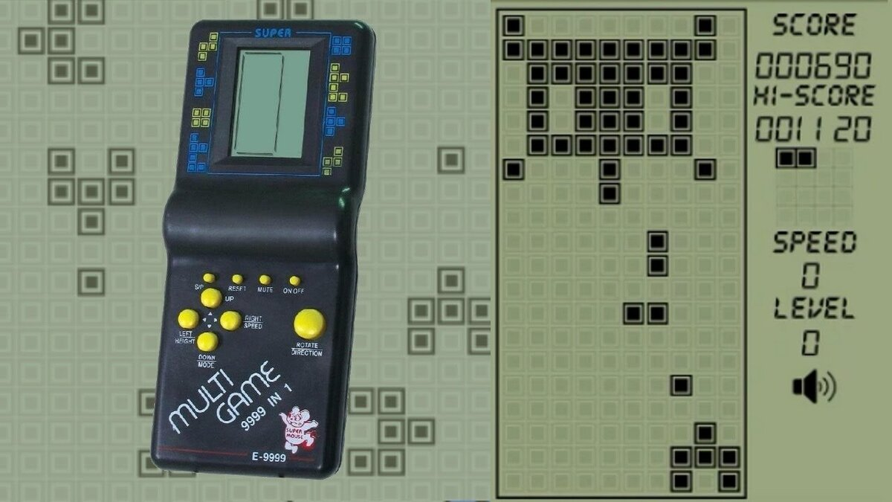
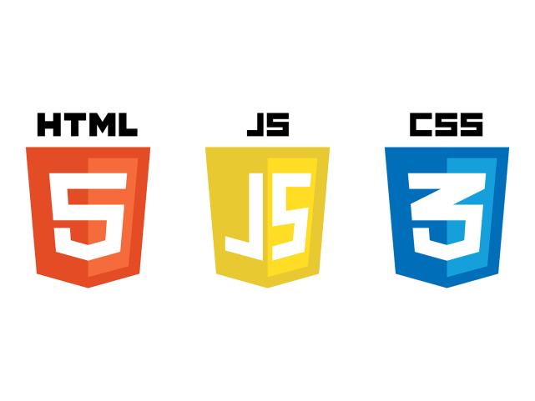
Игра обычно представляет собой колодец, сверху которого падают блоки. Цель состоит в том, чтобы расположить эти блоки так, чтобы получились сплошные линии без каких-либо пробелов.
В большинстве игр используется простое управление.
Обычно вы можете перемещать тетромино влево или вправо с помощью клавиш со стрелками на клавиатуре.
Нажатие клавиши со стрелкой вниз ускоряет их спуск, а пробел вращает их.

Slide 5
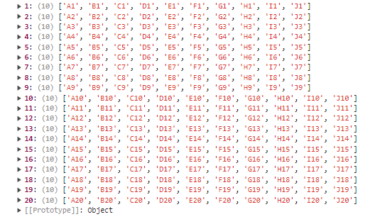
Объект JavaScript (поле)
Ключи объекта table представляют ось Y, а значения ключа (массив из 10 элементов) ось X.

Slide 6
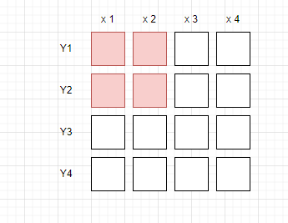
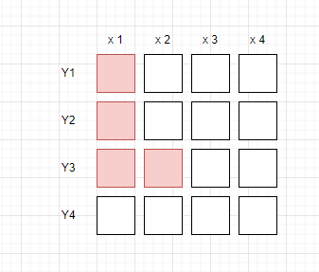
Квадрат = [(x1, y1), (x2, y1), (x1, y2), (x2, y2)]
Фигура «L» = [(x1, y1), (x2, y1), (x1, y2), (x2, y2)]

Slide 7
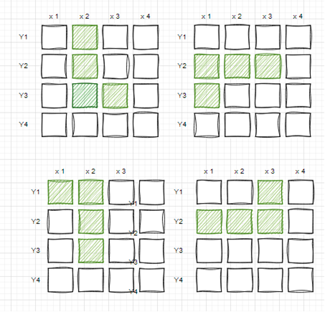
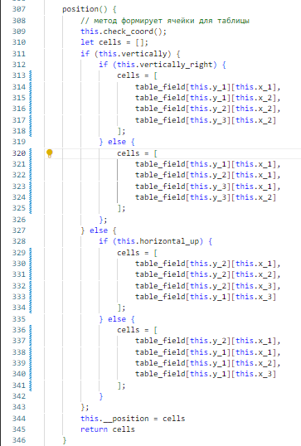
Изменение координат в зависимости от того фигура задана вертикально либо горизонтально и слева направо или наоборот

Slide 8

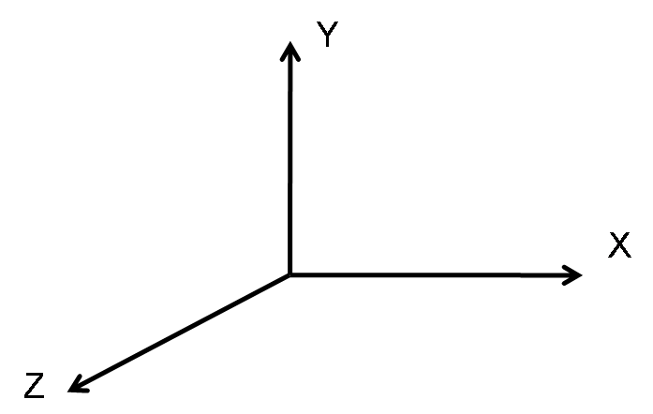

Переходим к кнопкам управления игрой. Для этого в JS прописываем обработчики событий клика стрелки вправо, влево, вниз и пробел. При нажатии вправо увеличиваем X на одно позицию, влево – уменьшаем, стрелка вниз увеличивает Y.
x++
x--
y++

Slide 9


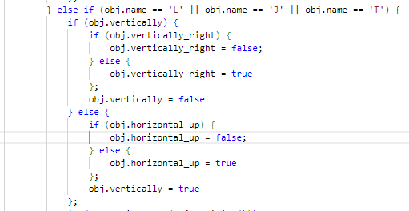
Что касается поворота тетромино, внутри обработчика выполняется обращение к свойствам объекта класса (всего три свойства расположения: вертикальное, вертикальное правое/левое и горизонтальное вверх/вниз) и их значение (оно у них по умолчанию true) меняется на false.

Slide 10
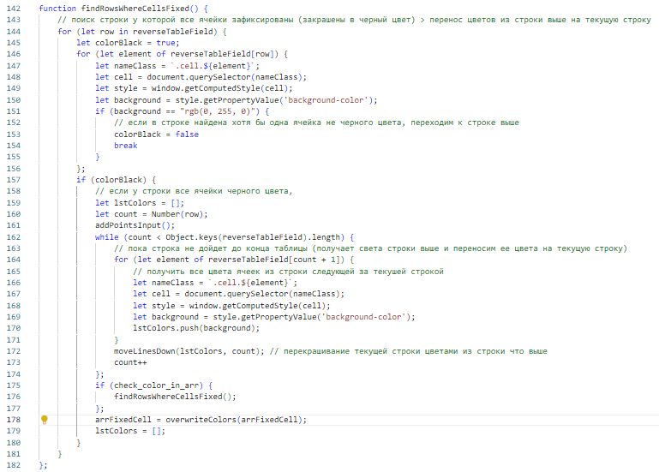


Каждый раз, как фигура соприкоснулась с чем-либо, мы будем пробегать в цикле по строчкам и проверять их на заполненность. Заполненные строки будем стирать из игрового поля, а на их место будем перемещать верхние строки. Если окажется что одновременно заполнилось несколько строк, запускаем рекурсию на стирание и перезапись.

Slide 11
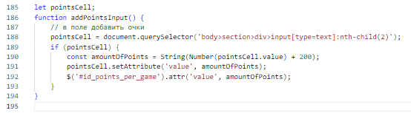
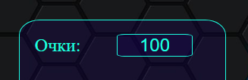
Сразу после того как заполненные строки будет стерты из игрового поля, надо создать переменную и в нее добавлять очки до конца игры за заполненные строки.

Slide 12

Что такое Django
Django — это фреймворк, то есть набор готовых инструментов и функций. С его помощью можно быстрее и проще реализовывать на Python сайты и приложения, которые работают в браузере. Конечно, можно создать веб-сервис на Python и без Django, но тогда очень многое придется писать и настраивать с нуля самостоятельно. Если использовать программирование на Django, можно сосредоточиться только на уникальных функциях веб-сервиса. Вот основные возможности, которые даёт этот фреймворк: ● Настроенный веб-сервер, который будет обрабатывать запросы от пользователей к веб-сервису. ● Готовые механизмы для авторизации пользователей. ● Простые шаблоны веб-страниц. ● Административный интерфейс для управления контентом сервиса — наполнения, изменения, обновления используемых данных. ● Система кэширования для увеличения скорости загрузки и открытия страниц через браузеры, внешние клиенты или приложения. ● Интерфейсы и адаптеры для подключения к различным типам баз данных. С помощью Django framework можно очень быстро, как из конструктора, настроить и запустить работающий веб-сервис — а потом программировать только специфичные функции и бизнес-логику.

Slide 13
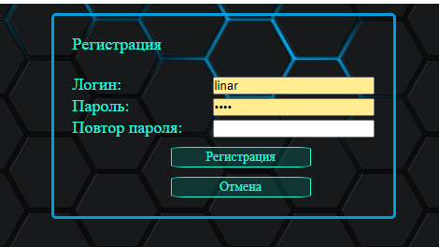
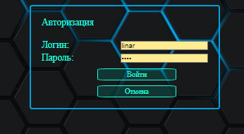
Серверная часть проекта Тетрис. Код игры JavaScript для удобства размещен в нескольких файлах (модулях) подключенных к html файлу.
И так просто открыть html страницу и запустить игру не получится. Для этого необходимо установить и запустить локальный веб-сервер, отличный вариант - фреймворк Django для Python. Тетрис на JavaScpipt –> (Python – Django) цель дипломного проекта. Что нужно для игры: сама игра, игроки и результаты игр.

Slide 14
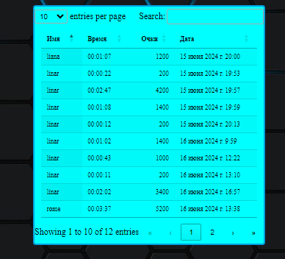
Каждому посетителю предоставлена возможность просмотра страница с результатами всех игроков. Если пройти по ссылке в меню сайта «Рейтинг» откроется страница с таблицей турнира, где отображается имя игрока, продолжительность игры, набранные очки, дата и время запуска игры.
Имеется возможность отсортировать по возрастанию или убыванию по выбранному параметру.

Slide 15
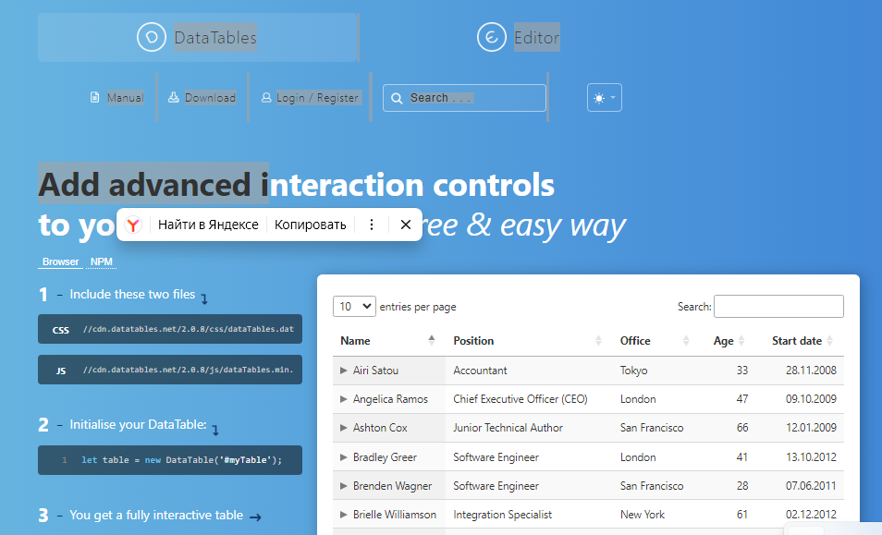
Расширенные элементы управления с HTML таблицами получены с сайта https://datatables.net/, который предоставляет cdn для подключения к JS коду и стилям оформления.

Slide 16


